Slide 1
Modulo 1 Sviluppare competenze interculturali attraverso la consapevolezza culturale e un'efficace comunicazione interculturale
Unità 3
Sviluppare abilità di comunicazione interculturale

Slide 2
Modulo 1 Unità 3
Titolo del Modulo | Modulo 1: Sviluppare competenze interculturali attraverso la consapevolezza culturale e un'efficace comunicazione interculturale
Titolo dell’unità | Sviluppare abilità di comunicazione interculturale
Obiettivi formativi | Sviluppare una comprensione di cosa si intende per "comunicazione interculturale" Per supportare i partecipanti a sviluppare la loro comprensione della gamma di abilità comunicative interculturali che i giovani coinvolti in esperienze di formazione professionale interculturale potrebbero aver bisogno di acquisire Migliorare le capacità dei partecipanti di preparare e supportare le capacità di comunicazione interculturale dei giovani che partecipano alle esperienze IFP interculturali Capire cos'è uno shock / conflitto interculturale e gestirlo in modo efficace.
Ore di formazione | 3 ore (più le attività online per l’intero Modulo)

Slide 3
Panoramica dell’Unità 3
Questa Unità sarà incentrata su:
Principi chiave e caratteristiche della comunicazione interculturale
Le differenze tra comunicazione verbale e non verbale
Adattare gli stili di comunicazione per andare incontro a persone di altre culture
Tecniche per comunicare verbalmente e non-verbalmente in ambienti culturalmente diversi

Slide 4
Il momento delle attività
NUMERO ATTIVITA’: 1.3.1
TITOLO ATTIVITA’: Comprendere cosa si intende per comunicazione interculturale
DURATA ATTIVITA’: 30 minuti
COMMENTI: Valutare le affermazioni riguardo la comunicazione interculturale

Slide 5
Cos'è la comunicazione interculturale?
Nella sua forma più semplice, la comunicazione interculturale è qualsiasi scambio di informazioni tra parti che appartengono a gruppi culturali diversi

Slide 6
Cos'è la comunicazione interculturale?
Ora ti verrà chiesto di classificare degli esempi di comunicazione chiedendoti se sono:
Always intercultural (sempre interculturali)
Sometimes intercultural (a volte interculturali)
Never intercultural (mai interculturali)

Slide 7
Cos'è la comunicazione interculturale?
Discussione
Quanti esempi di comunicazione hai pensato che fossero sempre interculturali?
Quanti esempi di comunicazione hai pensato che fossero a volte interculturali?
Quanti esempi di comunicazione hai pensato che fossero mai interculturali?
Puoi spiegare le tue decisioni?

Slide 8
Cos'è la comunicazione interculturale?
Discussione
Rileggi gli esempi che hai pensato non fossero mai interculturali.
Quali pensieri o inferenze hai fatto per arrivare a questa classificazione?
Hai preso le tue decisioni sulla base di un modello esseNzialista o non-essenzialista della ‘cultura’?

Slide 9
Messaggi chiave
La comunicazione tra individui che provengono da diversi gruppi culturali sarà certamente interculturale.
Infatti, ‘la cultura è così profonda, complessa e variegate, che anche due gemelli biologicamente identici non possono essere culturalmente identici, quindi anche la comunicazione tra loro a volte può essere interculturale.
Questo rende anche molto improbabile che qualsiasi forma di comunicazione non possa mai contenere un aspetto interculturale.

Slide 10
Il momento delle attività
NUMERO ATTIVITA': 1.3.2
TITOLO ATTIVITA’: Principi e caratteristiche della comunicazione interculturale
DURATA ATTIVITA': 20 minuti
COMMENTI: Discussione plenaria e commento alla presentazione

Slide 11
Come si presenta la comunicazione interculturale?
In quanti contesti pensi possa essere richiesta la comunicazione interculturale?
Quali mezzi di comunicazione potresti utilizzare per veicolare le tue informazioni?

Slide 12
E’ corretto dire che…
…il numero di contesti per la comunicazione interculturale è consistente?
…ci sono molti mezzi attraverso I quali possono essere svolte le comunicazioni interculturali?
…senza la dovuta attenzione, il fraintendimento diventa una possibilità?

Slide 13
La comunicazione interculturale…
…è ampiamente basata su
kelimeler
話
žodžiai
geiriau
verbis
words
mots
λόγια
ord
palavras
слова
parole
slova
palabras
kliem
ereyada
paraules
sanat
Wörter
言葉
słowa
parolle

Slide 14
Il modo in cui le parole vengono utilizzate influenza anche la comunicazione
VERBALE e VOCALE
Linguaggio parlato
Pause, silenzi e non-parole
Inflessioni e tono della voce
Humour, proverbi e idiomi

Slide 15
Comunicazioni quotidiane
Puoi pensare ai modi in cui
possono cambiare il significato di qualcosa che desideri dire?
Pause, silenzi e non-parole
Inflessioni e tono della voce
Humour, proverbi e idiomi

Slide 16
Tipologie di comunicazione non-verbale
Voce
timing e ritmo, tono e inflessione possono cambiare il valore delle parole dette, che possono indicare scarsa cura, confidenza, scarsa cura, rabbia, affetto o altre emozioni. La voce può rinforzare i messaggi, ma può anche comprometterli, da qui l’importanza di avere l’atteggiamento giusto.
Fonte: www.helpguide.org/articles/relationships-communication/nonverbal-communication.htm

Slide 17
Comunicazione attraverso le parole o le immagini?
Questo è il caso in cui le parole sono la causa principale del fraintendimento interculturale?
Sarebbe meglio allora utilizzare immagini e simboli?
Leggi le seguenti conversazioni e riporta la tua comprensione delle stesse

Slide 18
Conversazione 1
?

Slide 19
Discussione
Quanto era facile da capire?
Quanto era complesso il contenuto?
Qualcuno dei simboli potrebbe essere offensivo?
Se sì, perché?
Cosa possiamo fare per migliorare la comunicazione?

Slide 20
Conversazione 2
?

Slide 21
Discussione
Quanto era facile da capire?
Quanto era complesso il contenuto?
Qualcuno dei simboli potrebbe essere offensivo?
Se sì, perché?
Cosa possiamo fare per migliorare la comunicazione?

Slide 22
Conversazione 3
?

Slide 23
Discussione
Quanto era facile da capire?
Quanto era complesso il contenuto?
Qualcuno dei simboli potrebbe essere offensivo?
Se sì, perché?
Cosa possiamo fare per migliorare la comunicazione?

Slide 24
Conversazione 4
Ora preparati per il migliore!

Slide 25
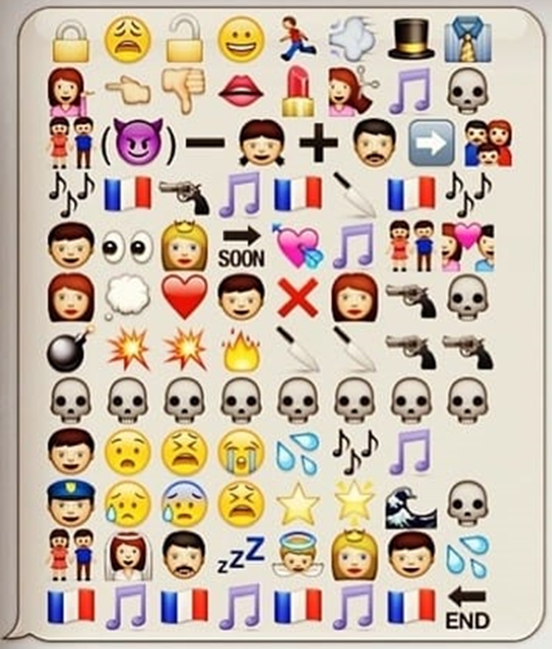
Conversazione 4

Slide 26
Conversazione 4
Questa è la storia di un romanzo, più tardi diventato un film e una produzione teatrale, Les Misérables, raccontata in formato Emoji.
Quanto è stato utile come mezzo di comunicazione?

Slide 27
Messaggi chiave
Le immagini possono aiutare la comunicazione, in ogni caso, possono essere interpretati in tanti modi, il che significa che sono meno specifiche e precise delle parole.
Un eccessivo affidamento sulle immagini può offuscare i significati, dunque impedire la comunicazione.
Alcune immagini hanno delle connotazioni che sono culturalmente sensibili o tabù. Utilizzare un’immagine che può rappresentare una parola o un concetto che normalmente eviteresti in una conversazione, potrebbe essere offensivo.

Slide 28
Il momento delle attività
NUMERO ATTIVITA': 1.3.3
TITOLO ATTIVITA’: Insegnare e fare ricerca su linguaggio e cultura
DURATA ATTIVITA': 30 minuti
COMMENTI: Lettura di gruppo condivisa di estratti di un testo accademico

Slide 29
Insegnare e fare ricerca su linguaggio e cultura
Il linguaggio è un importante fattore nello sviluppo della comunicazione interculturale dal momento che è la modalità predominante in cui la comunicazione si svolge.
Nel suo libro Teaching and Researching Language and Culture, Joan Kelly Hall discute le connessioni tra identità, cultura e linguaggio.

Slide 30
Insegnare e fare ricerca su linguaggio e cultura
Ecco ora da leggere tre estratti dal capitolo 2 del libro.
Come possono aiutarci gli estratti mentre ci prepariamo al trasferimento in un contesto interculturale?

Slide 31
Discussione
Se le nostre identità, credenze culturali e atteggiamenti influenzano le nostre modalità di comunicare, fino a che punto possiamo, attraverso la nostra agency, moderare il nostro comportamento in modo tale che non sia alienante e che quindi le nostre comunicazioni abbiano successo?

Slide 32
Articolo 1: Importanza dell’identità sociale
Riassunto:
Anche se possiamo presentare ovvie differenze nella cultura e nell’identità con quelli con cui cerchiamo di comunicare in un particolare momento, ci sono occasioni in cui i marker di identità e cultura come la ‘nazionalità’ possono essere meno importati di altre identità sociali o anche professionali che potremmo avere in comune, come quella di ‘studente’, ‘meccanico donna’, ‘collega’ o ‘cliente’.

Slide 33
Articolo 2: Agency e identità
Riassunto:
Abbiamo tutti identità multiple e apparteniamo a diversi gruppi culturali. Queste identità culturali sono costantemente in cambiamento mentre ci muoviamo attraverso i gruppi e possono influenzare il modo in cui utilizziamo il linguaggio, sia per descrivere noi stessi sia per concepire gli altri. Questo può portare a esiti inattesi.

Slide 34
Articolo 3: La ricerca del Dr T. Kandiah
Riassunto:
La mancanza di una conoscenza (culturale) condivisa può portare a fraintendimenti. In ogni caso, è anche possibile che i fraintendimenti emergano dall’utilizzo del linguaggio (e del pensiero) che interpreta le differenze nella comunicazione come problematiche per poi utilizzare strategie che ostacolano la comunicazione efficace con un interlocutore etichettato come “non fluente” o meno capace di comunicare o che è meno meritevole dello sforzo di cercare di comprenderlo.

Slide 35
Messaggi chiave
La ‘cultura’ è multi sfaccettata e gli individui possono appartenere simultaneamente a numerosi gruppi ‘culturali’.
Questo significa che è possibile condividere aspetti della ‘cultura’ con qualcuno, anche quando ci si identifica come appartenenti a diversi o distinti gruppi culturali.
Gli atteggiamenti o le credenze che cercano di enfatizzare le differenze culturali e la separatezza è più probabile che emergano nella comunicazione ‘poco fluente’, slegata e fallimentare, rispetto a quelli che cercano di unire, ampliare e chiarire ciò che viene comunicato.

Slide 36
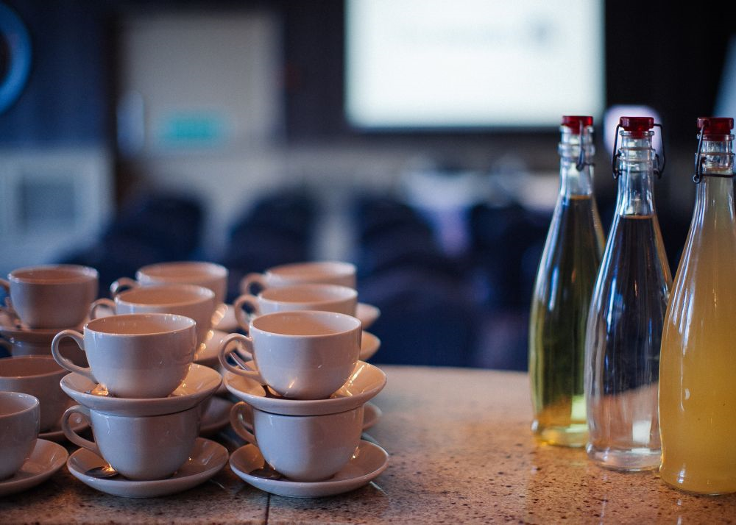
Pausa

Slide 37
Il momento delle attività
NUMERO ATTIVITA': 1.3.4
TITOLO ATTIVITA’: La tassonomia di Bloom – il dominio affettivo
DURATA ATTIVITA': 40 minuti
COMMENTI:

Slide 38
Principi della comunicazione interculturale
Il primo principio alla base della comunicazione interculturale è il desiderio che la comunicazione abbia successo.
Per questo motivo, è guidata da principi che devono assicurarsi che lo scambio di informazioni al di là dei confini culturali sia di senso, non ambiguo, che preservi il rispetto reciproco e che minimizzi l’antagonismo.

Slide 39
Di cosa abbiamo bisogno per una comunicazione che abbia successo?
Il riconoscimento che ci siano diversi sistemi di comunicazione e diversi modi di intendere ciò che è socialmente accettabile.
Un’attitudine positiva alle differenze.
Il desiderio e la capacità di adattarsi a diversi contesti.
L’abilità di comunicare nella propria lingua.

Slide 40
La tassonomia di Bloom: Il dominio affettivo
Quando la maggior parte delle persone discutono della tassonomia di Bloom, il modello che in genere viene considerate è il dominio cognitivo. Nonostante ciò, ci sono tre domini:
cognitivo
sensoriale
affettivo.

Slide 41
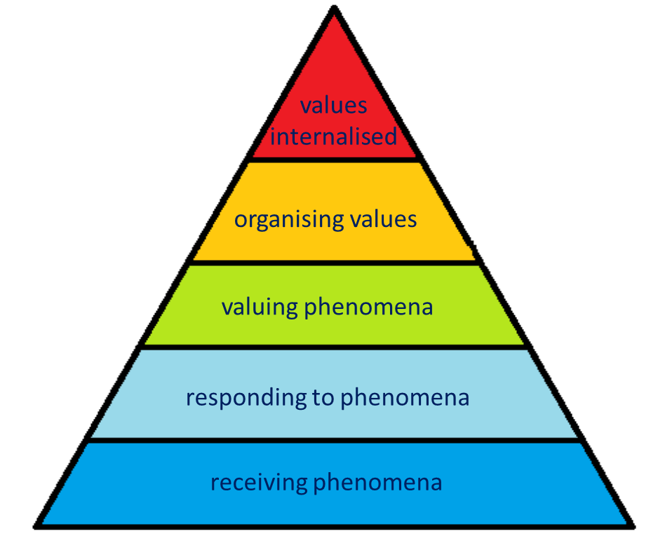
La tassonomia di Bloom: Il dominio affettivo

Slide 42
La tassonomia di Bloom: Il dominio affettivo
Il dominio affettivo è molto importante per la comunicazione interculturale.
Fornisce una cornice per descrivere i comportamenti.
I comportamenti e le emozioni e i sentimenti che li motivano, si legano molto ai valori cardine, agli atteggiamenti e alle motivazioni descritte nell’Iceberg della Cultura.

Slide 43
Attività di lettura- 1
Ti verranno dati sei paragrafi da un testo sulla tassonomia affettiva di Bloom. I tuoi compiti sono:
Organizzare i paragrafi con l’obiettivo di costruire un testo coerente
Riassumere il contenuto di ciascun paragrafo in non più di tre parole
Confrontare il tuo lavoro con il testo originale

Slide 44
Attività di lettura- 2
Ora ti verranno dati cinque esempi di azioni communicative. Il tuo compito è:
Abbinare le azioni ai livelli corrispondenti nella piramide
Suggerire tre comportamenti associati che vanno con ciascuna azione
Confrontare il proprio lavoro con quello degli altri gruppi e apportare cambiamenti/revisioni

Slide 45
La tassonomia di Bloom: Il dominio affettivo

Slide 46
Il momento delle attività
NUMERO ATTIVITA': 1.3.5
TITOLO ATTIVITA’: Comunicazione verbale e non-verbale
DURATA ATTIVITA': 30 minuti
COMMENTI:

Slide 47
Comunicazione verbale
La maggior parte della sessione di oggi è stata incentrata sulla comunicazione verbale.
La comunicazione verbale avviene attraverso il mezzo delle parole.
Le parole possono essere parlate
P.es. conversazione, discussione, lettura, intervista, trasmissione ecc.
O scritte
P.es. email, lettera, candidature scritta, ecc.

Slide 48
Comunicazione verbale
La comunicazione verbale può avvenire in una situazione faccia a faccia o in una situazione remota.
Gli individui coinvolti nelle esperienze interculturali hanno bisogno di sviluppare un insieme di abilità che supportino la loro comunicazione, soprattutto nelle situazioni faccia a faccia.
Il dominio affettivo della Tassonomia di Bloom è uno strumento che può aiutarli.

Slide 49
Comunicazione non-verbale
Questa può essere conscia o inconscia.
Conscia La comunicazione non-verbale è quando noi scegliamo di utilizzare azioni fisiche, gesti, mimi ecc. per comunicare un significato
Inconscia la comunicazione non verbale avviene quando le azioni che svolgiamo, senza volerlo, segnalano messaggi ai nostri interlocutori.

Slide 50
Comunicazione non-verbale
Possiamo comunicare non-verbalmente con la stessa intensità con cui lo facciamo con le parole.
VISUALE e NON-VERBALE
Contatto visivo
Silenzio
Spazio personale
Tocco fisico
Postura e movimento
Gestualità ed espressione facciale
Vestiti e appearance

Slide 51
Perché la comunicazione non-verbale è importante?
Il modo in cui ascoltiamo le persone, il modo in cui instauriamo un contatto visivo, sono tutti esempi di segnali che possono dire alla persona con cui stai parlando:
Quanto sei interessato
Quanto sei sincero
In questo modo, la comunicazione non verbale può generare sfiducia e confusione così come rassicurazione.

Slide 52
Perché la comunicazione non-verbale è importante?
Quando i segnali non-verbali si abbinano a ciò che una persona dice, ne risulta un messaggio più coesivo e può migliorare il rapporto tra gli interlocutori, dunque costruire fiducia e comprensione.
Quando i segnali non-verbali NON si abbinano con ciò che dice un individuo, il potenziale per il fraintendimento aumenta, assieme alla confusione, all’incertezza e ai dubbi sulla sincerità della comunicazione.

Slide 53
Tipologie di comunicazione non-verbale
Contatto visivo
La vista è il senso predominante per la maggior parte di noi. Il modo in cui guardiamo un’altra persona può indicare interesse, ostilità, affetto, noia, attrazione.
Spazio personale
Il quantitativo di spazio personale che gli individui richiedono varia in base alla cultura. Così come i segnali di intimità e di affetto, la vicinanza fisica può anche comunicare aggressività o dominanza.
Source: www.helpguide.org/articles/relationships-communication/nonverbal-communication.htm

Slide 54
Tipologie di comunicazione non-verbale
Postura e movimenti del corpo
Il modo in cui stiamo in piedi, camminiamo, ci sediamo o ci teniamo la testa può segnalare i nostri veri sentimenti
Far attenzione alla postura e alla posizione del corpo
Vestiti e aspetto
Possono segnalare l’idea che una persona ha di se stessa:
creatività, benessere, potere, senso estetico;
Il nostro atteggiamento rispetto a valori come la modestia;
La nostra affiliazione a movimenti sociali o a gruppi religiosi
Source: www.helpguide.org/articles/relationships-communication/nonverbal-communication.htm

Slide 55
Tipologie di comunicazione non-verbale
Gestualità
Il modo in cui indichiamo, facciamo un cenno o usiamo in altro modo le nostre mani sono importanti. I gesti tendono ad avere significati DIVERSI in diverse cuture e religioni
Espressioni facciali
Le espressioni facciali per gioia, tristezza, rabbia, sorpresa, paura e disgusto tendono a essere le stesse nelle diverse culture
Source: www.helpguide.org/articles/relationships-communication/nonverbal-communication.htm

Slide 56
Tipologie di comunicazione non-verbale
Tocco
La significatività di un tocco può variare enormemente attraverso le culture. Che impressoni possono derivare da una stretta di mano debole, da uno schiaffo sulla schiena, da una pacca sulla testa, da un abbraccio o dalla mano sul braccio di una persona?
Silenzio
Utilizzato in modo positivo, permette agli altri di comunicare i propri messaggi, ma utilizzato negativamente può costringere gli altri al silenzio.
Source: www.helpguide.org/articles/relationships-communication/nonverbal-communication.htm

Slide 57
Comunicazione non-verbale in azione
Stai per vedere un breve video che mostra diversi esempi di comunicazione non-verbale.
Utilizza il foglio dedicato alla visione per barrare gli esempi dopo averli visti
Lavora con il tuo gruppo per rispondere alle domande sul foglio della visione

Slide 58
Comunicazione non-verbale

Slide 59
Il momento delle attività
NUMERO ATTIVITA': 1.2.6
TITOLO ATTIVITA’: Prepararsi per un’esperienza interculturale
DURATA ATTIVITA': 10 minuti
COMMENTI:

Slide 60
Prepararsi per un’esperienza interculturale
Quando ci si prepara per un’esperienza interculturale è utile anche:
Parlare con i colleghi che sono stati in quel contesto prima di te. Questo aiuta ad acquisire insight e informazioni importanti.
Essere consapevole della propria ‘cultura’. Ognuno ha credenze personali, atteggiamenti e assunti che possono avere un impatto su come si comunica. È importante essere preparati a queste credenze e ad affrontarle.

Slide 61
Prepararsi per un’esperienza interculturale
Le esperienze interculturali sono una fantastica opportunità per lo sviluppo personale e professionale. Costruisci le tua abilità, ma anche:
Sii aperto e preparato per nuove esperienze
Sii pronto ad adattare il tuo comportamento quando necessario
Anticipa i migliori risultati, non i peggiori!

Slide 62
Evitare lo shock/conflitto interculturale
Non andare nel panico – lo shock interculturale è normale!
Trasferirsi in una nuova situazione, per esempio, iniziare la scuola, un nuovo lavoro o cambiare casa, può arrecare una certa quota di disorientamento, ma questo non è di per sé causa di panico o conflitto.
Un’esperienza interculturale può essere diversa, nuova, ma per fortuna non uno shock.

Slide 63
Evitare lo shock/conflitto interculturale
Scoprire usi e costume locali prima di partire è proattivo e corrisponde al livello dei ‘Fenomeni organizzanti’ del dominio affettivo della Tassonomia di Bloom.
Evitare gli stereotipi culturali (vedi Modulo 1 Unità 2) rende meno probabile fare errori di comunicazione o offendere l’altro .
Mostrare la propria apertura sia attaverso i segnali non-verbali sia attraverso ciò che viene detto può agevolare la comunicazione.
Affronteremo in modo più dettagliato lo shock interculturale nel Modulo 2 Unità 3.

Slide 64
Ulteriori letture
Hall, J. K., (2013) Teaching and Researching: Language and Identity, Pearson India
Bührig, K. and Thije, J. (2006) Beyond Misunderstanding: Linguistic Analyses of Intercultural Communication, Amsterdam: John Benjamins.
I dodici capitoli di questo volume esaminano la comunicazione interculturale in una varietà di contesti e da una varietà di quadri teorici per dimostrare come gli individui attingono a una serie di risorse linguistiche per costruire mutue intese nelle loro interazioni.

Slide 65
Risorse di e – Learning
Un sito utile è: https://www.helpguide.org/articles/relationships-communication/nonverbal-communication.htm

Slide 66
Riflessioni
Prendersi qualche minuto per annotare le proprie risposte rispetto all’argomento affrontato oggi:
Forme di comunicazione interculturali
Metodi di comunicazione interculturali
Agency personale nella comunicazione
Il dominio affettivo della Tassonomia di Bloom
Comunicazione verbale e non-verbale
Come possono questi contenuti aiutarti a prepararti per un’esperienza interculturale?

Slide 67
Congratulationi!
Hai completato questa Unità

